Slide 1
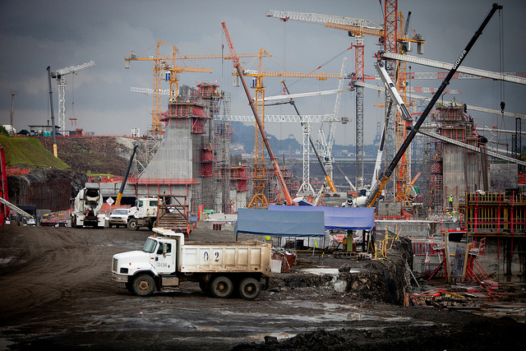

Структурные проблемы становятся основным фактором, ограничивающим экономический рост
Pic 1
Доклад об экономике России сентябрь 2013 г.| Выпуск No. 30

Slide 2
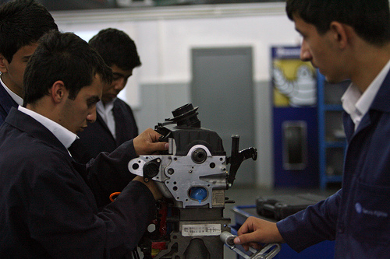
Доклад об экономике России No. 30
Последние тенденции экономического развития
Прогноз социально-экономического развития и риски
Волатильность, выживание предприятий и диверсификация в обрабатывающей промышленности

Slide 3
Основные тезисы
1
В 2013 г. экономика России существенно замедлилась ввиду снижения спроса
Всемирный банк прогнозирует, что экономический рост в 2013 г. составит 1,8%
Внешний спрос: цены на нефть снизились и стабилизировались на уровне ниже US$100 за баррель, темпы роста мировой торговли замедлились
Внутренний спрос: инвестиционная активность резко снизилась, а рост потребления существенно замедлился
2
Всемирный банк прогнозирует, что экономический рост в 2014 г. составит 3,1%
Экономика приближается к пределу своих возможностей, рост в неторгуемых отраслях уже не компенсирует ослабление темпов роста в торгуемых отраслях
Структурные проблемы становятся основным фактором, ограничивающим экономический рост
Экономического рост в России все больше будет зависеть от преодоления структурных ограничений
3
Волатильность темпов экономического роста России в прошлом оказала влияние на структуру и диверсификацию экономики
Структура обрабатывающей промышленности в России имеет свои особенности, волатильность выпуска в обрабатывающей промышленности так же как и спады имеют свой особенный характер
Порочный круг концентрации и волатильности
Влияют ли спады производства на вытеснение с рынка менее эффективных предприятий в России? Выживают старые, менее эффективные предприятия, отраслей с большей концентрацией и непроизводительные предприятия.
Ключевые рекомендации: стимулировать конкуренцию для поддержки диверсификации и повышения адресности программ поддержки МСП
4
Усиление конкуренции окажет положительное влияние на структуру экономики и диверсификацию

Slide 4
Замедление темпов роста российской экономики
Источник: ОЭСР

Slide 5
→ (1) Слабый внешний спрос
Источник: Datastream, World Bank Prospects

Slide 6
→ (2) Замедление роста внутреннего спроса
Источник: Росстат, расчеты сотрудников ВБ

Slide 7
Влияние на бюджет: давление в сторону консолидации
% ВВП
*
Источник: Министерство финансов, Экономическая Экспертная группа, расчеты сотрудников ВБ
* данные за январь - июль

Slide 8
Бюджетные резервы ниже докризисного уровня
Средства Резервного фонда и Фонда национального благосостояния в 2008-2030 гг., % ВВП
Источник: Министерство финансов

Slide 9
Умеренно положительный прогноз экономического роста Каковы источники экономического роста и рисков в будущем?
Источник: расчеты сотрудников группы прогнозов ВБ

Slide 10
Риски: ужесточение финансовых условий
Источник: Datastream и прогнозы ВБ

Slide 11
Рост валютного риска
Источник: ЦБ РФ

Slide 12
Кредитный риск и рост риска ограничения доступа к рынкам
Рост кредитования (% к соответствующему периоду предыдущего года)
Проблемные кредиты и резервы на возможные потери по ссудам (% от кредитов)
Источник: ЦБ РФ

Slide 13
Источники экономического роста: рост близкий к потенциалу?
Источник: Росстат, Haver Analytics и расчеты сотрудников ВБ

Slide 14
Отраслевая структура роста
Источник: Росстат, расчеты сотрудников ВБ

Slide 15
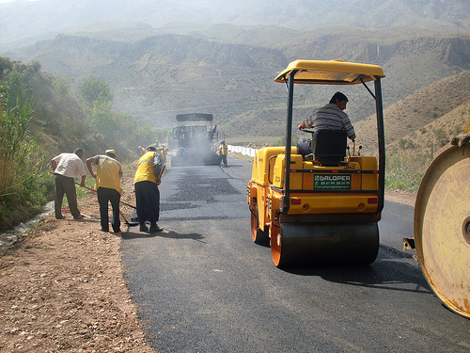
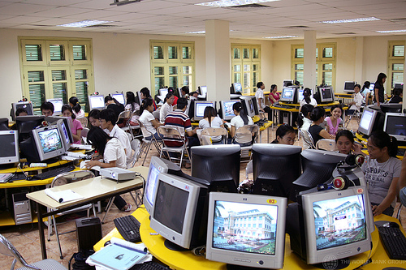
Будущая модель экономического роста России?
Модель экономического роста была сосредоточена на стимулировании спроса.
Структурные проблемы становятся основным фактором, ограничивающим экономический рост.
Преодоление структурных проблем должно стать важным аспектом при разработке мер политики по повышению потенциала экономического роста России.

Slide 16
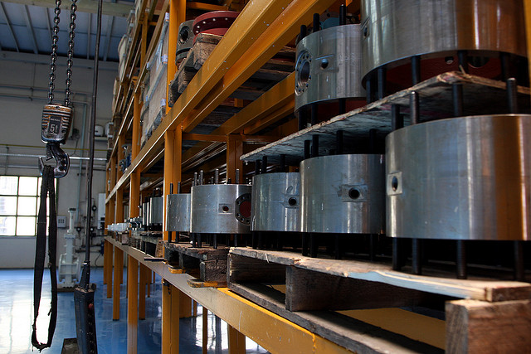
Тематический раздел Волатильность в России мешает выживанию предприятий и диверсификации в обрабатывающей промышленности

Slide 17
Волатильность экономического роста и его воздействие
Экономический рост в России в прошлом отличался волатильностью и оказывал влияние на структуру и диверсификацию экономики:
Структура обрабатывающих отраслей промышленности в России.
Волатильность роста производства в обрабатывающих отраслях в России носит особенный характер.
Спады промышленного производства в России носят особенный характер, а подъемы – нет.

Slide 18
В структуре российского экспорта преобладают нефть и газ
Источник ООН, Comtrade, данные за 12 июня 2012 г.

Slide 19
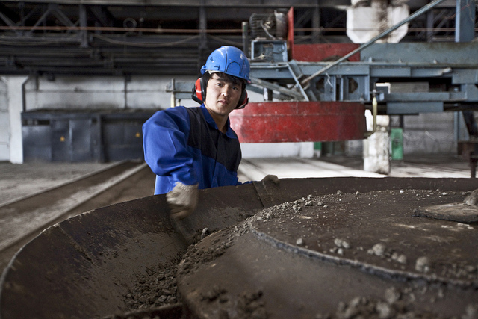
Производство в России сосредоточено в нескольких обрабатывающих отраслях и на нескольких предприятиях
Порочный круг: приводит ли концентрация производства к усилению волатильности и усиливает ли волатильность концентрацию ?
На долю нижнего квартиля отраслей приходится 0,6% совокупного производства обрабатывающей промышленности. На долю верхнего квартиля приходится 80%.
На долю нижнего квартиля предприятий приходится 0,06% совокупного производства обрабатывающей промышленности. На долю верхнего квартиля приходится 94,7%.

Slide 20
В российской экономике доминируют крупные предприятия
Распределение предприятий по размеру в зависимости от численности рабочей силы и размеру годовых продаж
Источник: проводимые Всемирным банком Обзоры предприятий (данные www.enterprisesurveys.org за май 2012 г.)

Slide 21
После достижения определенного возраста темп роста российских предприятий замедляется
Сопоставление размера (рабочая сила и объем годовых продаж) и возраста предприятий
Источник: проводимые Всемирным банком Обзоры предприятий (данные www.enterprisesurveys.org за май 2012 г.

Slide 22
В России волатильность экономического роста проявляется сильнее
Ежегодные темпы роста производства в обрабатывающих отраслях (1993-2009 гг.)
Источник: расчеты автора на основе данных ЮНИДО о промышленном производстве за 2011 г. (4-значный код классификации экономической деятельности NACE)

Slide 23
Дополнительные эффекты: волатильность российской экономики коррелирует по времени, но не по отраслям
Волатильность по секторам
Волатильность по годам

Slide 24
В России спад в среднем носит более глубокий характер
Частота спадов по глубине (1993-2009 гг.)
Источник: расчеты автора на основе данных ЮНИДО о промышленном производстве за 2011 г. (4-значный код классификации экономической деятельности NACE)

Slide 25
Спады в России в среднем более продолжительные
Условная вероятность продолжительности спада (1993-2009 гг.)
Источник: расчеты автора на основе данных ЮНИДО о промышленном производстве за 2011 г. (4-значный код классификации экономической деятельности NACE)

Slide 26
Спады в России в среднем более продолжительные

Slide 27
Способствуют ли спады вытеснению с рынка менее эффективных предприятий?
В России вероятность выхода с рынка более производительных предприятий ниже по сравнению с менее производительными – это хорошо.
В России вероятность выхода с рынка более старых предприятий ниже по сравнению с более новыми предприятиями – это не очень хорошо.
В России в отраслях с меньшей конкуренцией вероятность выхода с рынка непроизводительных предприятий ниже – это тоже не очень хорошо.
В России в течение периодов спада повышается вероятность выживания менее эффективных предприятий – это не очень хорошо.

Slide 28
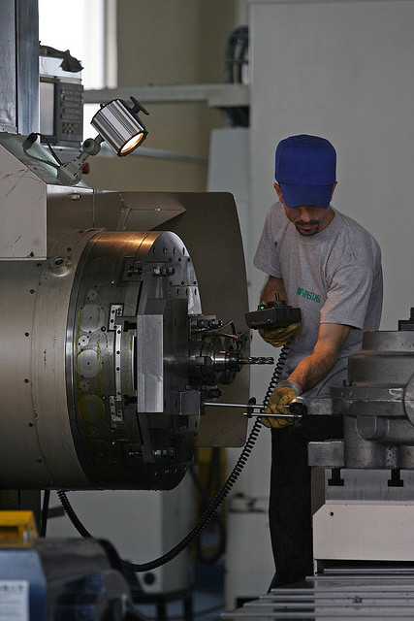
Волатильность препятствует диверсификации, как и отсутствие конкуренции
В целом, экономике присущи жизнеспособность и динамизм. К сожалению, в недавнем прошлом такая жизнеспособность была подорвана под влиянием продолжительных и глубоких спадов.
Усиление конкуренции может оказать благоприятное воздействие на структуру и диверсификацию экономики.
Для помощи молодым производительным предприятиям программы поддержки малых и средних предприятий должны носить более адресный характер.

Slide 29
Спасибо!
За более подробной информацией о деятельности Всемирного банка в Российской Федерации просьба обращаться на сайт:
www.worldbank.org/russia
«Доклады об экономической политике» размещены на сайте:
www.worldbank.org/eca/rer
Просьба адресовать вопросы и комментарии к настоящей публикации bhansl@worldbank.org.

Slide 30
Дополнительные слайды

Slide 31
Приверженность инфляционному таргетированию
инфляция ИПЦ по компонентам (% к соответствующему периоду предыдущего года)
Процентные ставки (%)
Источник: Росстат, ЦБ РФ

Slide 32
Прогноз экономического роста на 2013 год
Прогнозируемые источники экономического роста по кварталам 2008-2013 гг. (% к соответствующему периоду предыдущего года)
Источник: Росстат, расчеты сотрудников ВБ

Slide 33
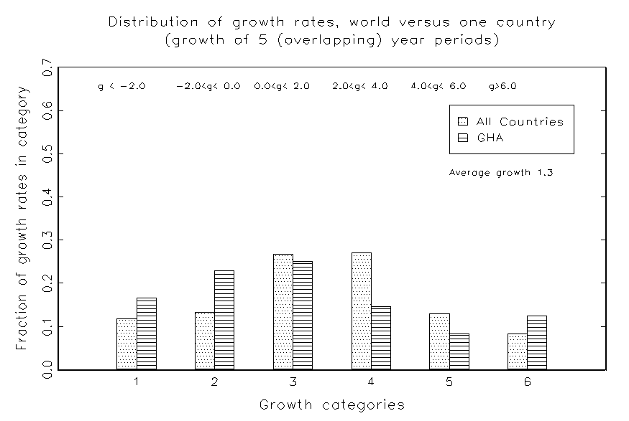
Гана демонстрирует один пример: высокая волатильность
More episodes of
negative growth
More episodes of
rapid growth
Источник: l. Pritecett (1997” “Divergence Big Time” The Journal of Economic Perspectives, Vol. 11, No. 3. (Summer), pp. 3-17.

Slide 34
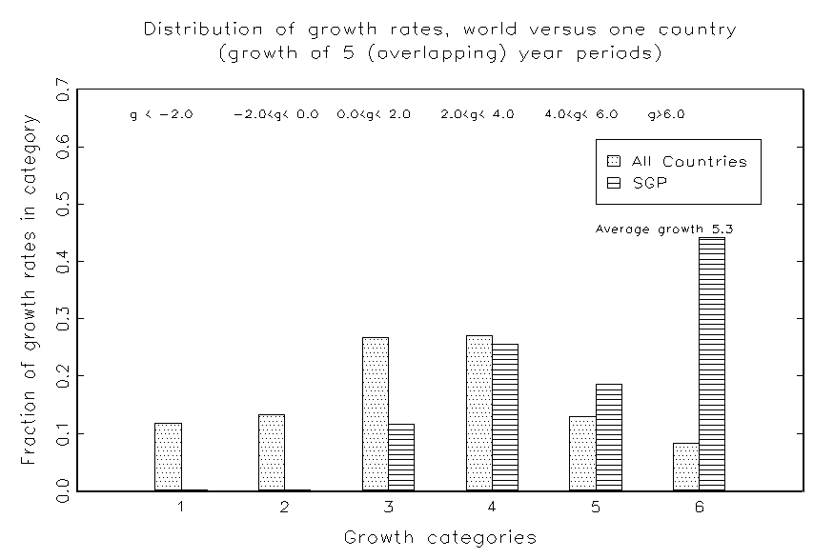
Сингапур демонстрирует другой пример: низкая волатильность
Nearly always episodes
of
rapid growth.
Источник: l. Pritecett (1997” “Divergence Big Time” The Journal of Economic Perspectives, Vol. 11, No. 3. (Summer), pp. 3-17.

